Slide 1

第2章 线性表
实用数据结构基础
(第四版)
  第2章 线性表
主讲：沈学东

Slide 2
第2章 线性表
第二章 线性表
目录
§2.1 线性表的定义与运算
§2.2 线性表的顺序存储—顺序表
§2.3 线性表的链式存储---线性链表
循环链表和双向链表
§2.4 线性表的应用举例----多项式的表示与实现

Slide 3
2-1 线性表的定义与运算
2-1-1 线性表的定义
1．线性表的定义
线性表是具有相同数据类型的n（n>=0）个数据元素的有限序列，通常记为：
(a₁，a₂，… a_{i-1}，a_{i}，a_{i+1}，…a_{n}) 其中n为表长， n＝0 时称为空表。
线性表的二元组表示：
Linear_List=(D,R)
D={a₁, a₂, … , a_{n}} 或 D= ｛ai | 1<=i<=n,n>=0｝
R={r} 或 r={< ai-1,ai>| ai-1,aiϵD,2<=i<=n}
r={<a₁,a₂>, <a₂,a₃>, …, <a_{i-1},a_{i}>, …, <a_{n-1},a_{n}>}
a₁
a₂
···
a_{i-1}
a_{i}
a_{i+1}
···
a_{n-1}
a_{n}
起始结点
(表头结点,首元结点)
终端结点
(表尾结点)

Slide 4
2-1 线性表的定义与运算
称：a_{i-1}是a_{i}的直接前趋（有时简称前趋）
a_{i+1}是a_{i}的直接后继（有时简称后继）
（1）有且仅有一个开始结点（a1），它没有直接前趋；
（2）有且仅有一个终端结点（an），它没有直接后继；
（3）除了开始结点和终端结点以外，其余的结点都有且仅有一个直接前驱和一个直接后继。
···
a_{i-1}
a_{i}
a_{i+1}
···

Slide 5
2-1 线性表的定义与运算
2．线性表举例
（1）简单的线性表
例如一年12个月：
（1，2，3，4，5，6，7，8，9，10，11，12）
在C或C+ +语言中我们可以把它们定义为数值型。
又例如26个英文字母表：
（ a，b，c，d，e，f，g，……，x，y，z）
在C或C+ +语言中我们可以把它们定义为字符型。
（2）复杂的线性表
绪论中引用的一个学生入学情况表（表2-1）可以是用户自定义的学生类型（如C语言中的结构体或数据库管理系统中的记录）。
由于表格中各记录之间存在“一对一”的关系，所以它也是一种线性表。

Slide 6
线性表的基本运算集合：
2-1 线性表的定义与运算
初始化： InitList (L)
/创建线性表：CreateList(L)
销毁表： DestroyList(L)
清空表： ClearList(L)
判表空： ListEmpty(L)
求表长： int LengthList (L)
按位置查找元素： GetElem(L, i, &e)
按值查找元素：SearchList(L, x)
初始条件：表不存在
操作结果：构造一个空的线性表
初始条件：表要存在
操作结果：反回元素个数
结果返回在L中首次出现的值为ｘ的那个元素的序号或地址

Slide 7
2-1 线性表的定义与运算
求前趋： PriorElem(L, current_e, &prior_e)
求后继： NextElem(L, current_e, &next_e)
插入操作： InsertList (L, i, x)
删除操作： DeleteList (L, i,&e)
遍历表： ShowList(L):
初始条件：表存在,i在1~n+1位置
操作结果：i以后元素序号变为i+1….n=n+1表长增1
初始条件：表存在,i在1~n位置；操作结果：相反
通过对上述基本运算的组合调用，可以实现对线性表的复杂运算

Slide 8
2.2 线性表的顺序存储
第二章 线性表
目录
§2.1 线性表的定义与运算
§2.2 线性表的顺序存储—顺序表
§2.3 线性表的链式存储---线性链表
循环链表和双向链表
§2.4 线性表的应用举例----多项式的表示与实现

Slide 9
2.2 线性表的顺序存储
2.2.1 顺序表 (Sequential List)
  定义 将线性表中的元素相继存放在一个连续的存储空间中，即构成顺序表。
采用顺序存储结构存储的线性表又称为顺序表,它是线性表的顺序存储表示，可利用一维数组描述存储结构；
  特点 元素的逻辑顺序与物理顺序一致。
  访问方式 可顺序存取，可按下标直接存取
0 1 2 3 4 5
elem
25 34 57 16 48 09

Slide 10
2.2 线性表的顺序存储
d
 | a₁ | a₂ | … | a_{i-1} | a_{i} | a_{i+1} | … | a_{n}
数组下标 0 1
i-1
i
n-1
L0C(a₁)
=B
L0C(a_{i})
元素物理地址的计算:
LOC(a_{i}+1)=LOC(a_{i})＋d
LOC(a_{i})=LOC(a₁)＋(i-1)×d
LOC(a_{i})=B＋(i-1)×d

Slide 11
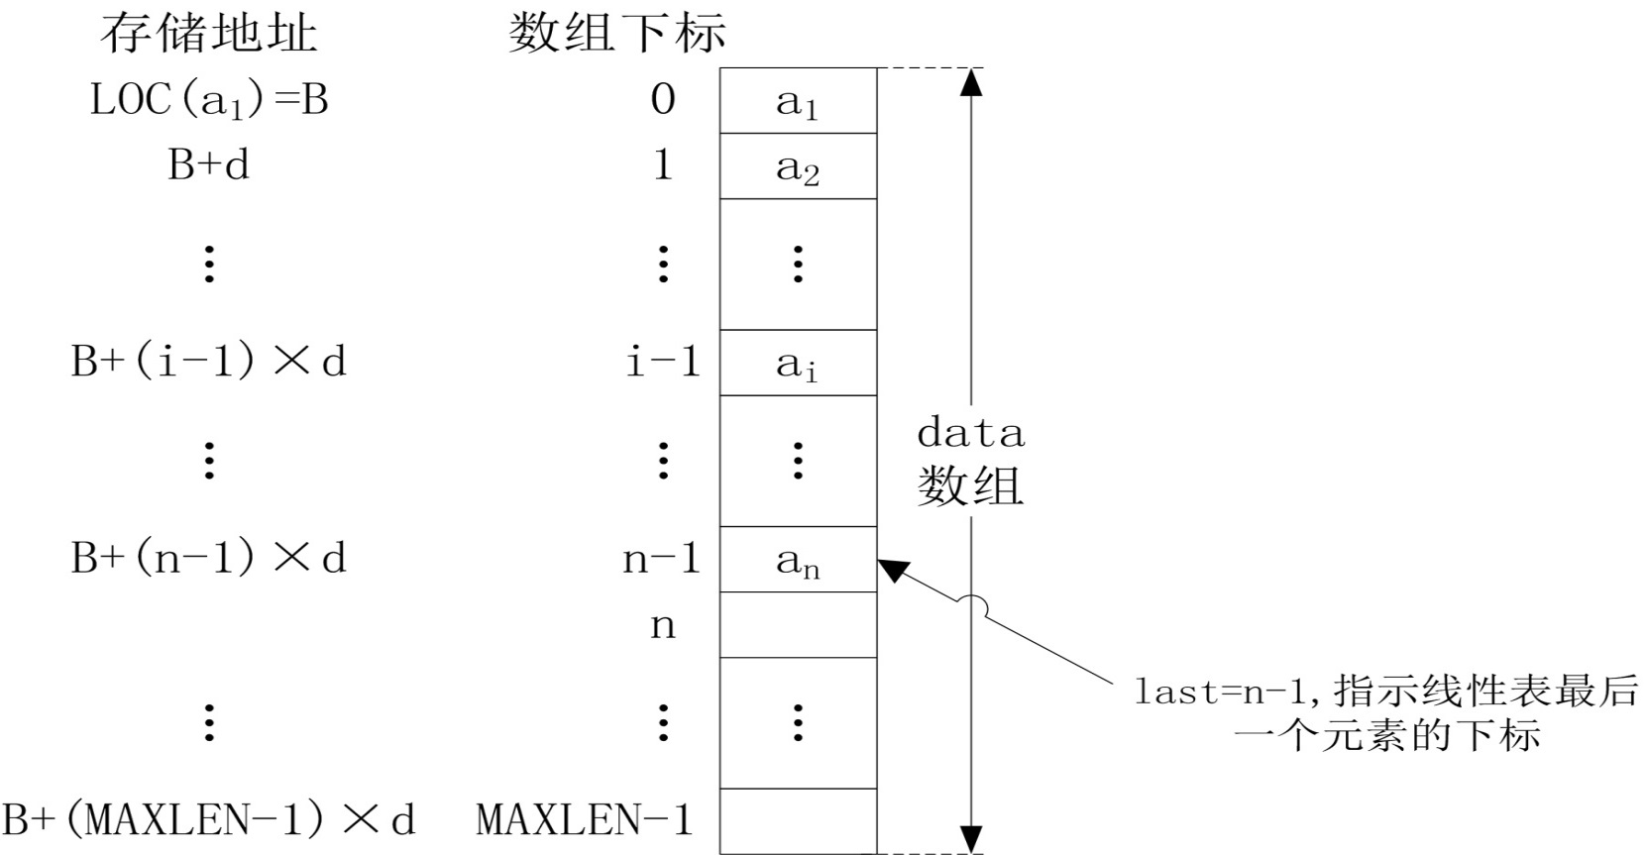
2.2 线性表的顺序存储
在程序设计语言中，一维数组在内存中占用的存储空间就是一组连续的存储区域，可以用一维数组来表示：
datatype data[MAXLEN]; MAXLEN: 最大元素个数
int last; 最后元素的下标
如图2-1顺序表中，设表长为 last+1，则数据元素分别存放在data[0]到data[last]中。
MAXLEN
Last=

Slide 12
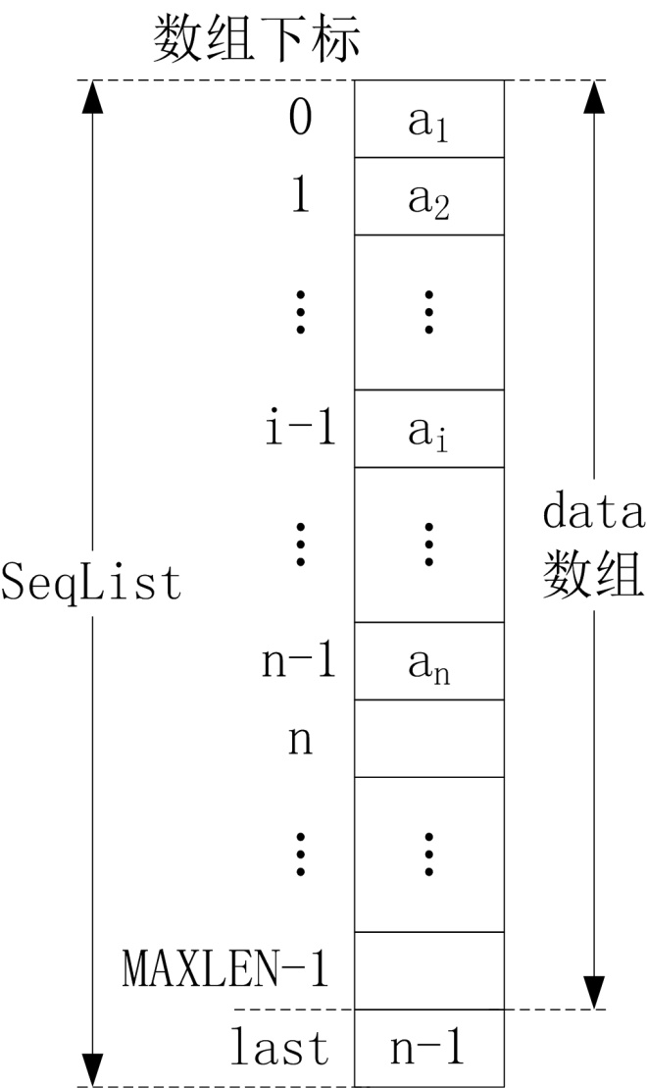
2.2 线性表的顺序存储-顺序表的静态结构定义
从结构性上考虑，通常将 data 和 last 封装成一个结构作为顺序表的类型：
#define MAXLEN 100
typedef int datatype;
typedef struct
{ datatype data[MAXLEN];
int last;
} SeqList;
线性表的顺序存储如图2-2
所示。

Slide 13
2.2 线性表的顺序存储
2-2-2 顺序表上基本运算的实现
1．顺序表的空间分配及初始化
顺序表的空间分配及初始化，即给顺序表分配内存空间，并设置好last指示标志的初值为-1，构造一个空表的过程。
SeqList *CreateSeqList()
{ SeqList *Lq;
Lq=new SeqList; // 给顺序表开辟内存空间
// 在C语言中用Lq=(SeqList *)malloc(sizeof(SeqList));
Lq->last=-1; // 初始化顺序表为空
return Lq; // 返回指向顺序表的指针Lq
}
typedef struct
{ datatype data[MAXLEN];
int last;
} SeqList
Lq->data[0]
Lq->data[last]
Lq
last=-1

Slide 14
2.2 线性表的顺序存储
void main()
{ SeqList L; // 这里的L是顺序表类型的结构体变量，而非指针
InitSeqList(&L); // 调用InitList()函数初始化顺序表L
……
}
由于顺序表L在栈内存区已分配空间，初始化函数只需设置好last指示标志的初值即可，代码如下：
void InitSeqList(SeqList *Lq)
{ Lq->last=-1; // 初始化顺序表为空
}

Slide 15
2.2 线性表的顺序存储
2．插入运算
线性表的插入是指在表的第i个位置上插入一个值为 x 的新元素，插入后使原表长为 n的表，成为表长为 n+1 的表。
顺序表插入结点运算的步骤如下：
(1) 将a_{n}～a_{i} 之间的所有结点依次后移，为新元素让出第i个位置；
(2) 将新结点x插入到第i个位置；
(3) 修改 last 大小（相当于修改表长），使之仍指向最后一个元素。
算法如下：
动画演示

Slide 16
2.2 线性表的顺序存储
int InsertList(SeqList *L，int i，datatype x) //i是位序
{ int j;
if (L->last==MAXLEN-1) {// 表满，不能插入
printf (“顺序表已满！”);
return(-1);
} if (i<1 || i>L->last+2) // 检查给定的插入位置的正确性
{ printf (“位置出错！”); return(0); }
for(j=L->last;j>=i-1;j--)
L->data[j+1]=L->data[j]; // 结点移动
L->data[i-1]=x; // 新元素插入
L->last++; // last仍指向最后元素
return (1); // 插入成功，返回
}
x
向右移一位
a₁ | a₂ | … | a_{i-1}
₀ | ₁ |  | _{i-2} | _{i-1} | _{i} |  | _{n-1} | _{n}
a_{i}
a_{i+1}
…
a_{n}

Slide 17


2.2 线性表的顺序存储
插入算法的时间性能分析如下：
顺序表上的插入运算，在第i个位置上插入x，从a_{n}到a_{i}都要向下移动一个位置，共需要移动n−i+1个元素。
设在第i个位置上作插入的概率为Pi，则平均移动数据元素的次数：
设P_{i}=1/(n+1)，即在等概率情况下，则：
这说明：在顺序表上做插入操作需移动表中一半的数据元素。显然时间复杂度为O(n)。

Slide 18
2.2 线性表的顺序存储
3． 删除运算
线性表的删除运算是指将表中第 i 个元素从线性表中去掉，删除后使原表长为 n 的线性表：
(a₁，a₂，... ，a_{i-1}，a_{i}，a_{i+1}，...，a_{n})
变为表长为 n-1 的线性表：
(a₁，a₂，... ，a_{i-1}， a_{i+1}，... ，a_{n-1})。
i 的取值范围为：1<=i<=n 。
顺序表删除结点运算的步骤如下：
(1) 将a_{i+1}～a_{n} 之间的结点依次顺序向前移动。
(2) 修改last指针（相当于修改表长）使之仍指向最后一个元素。
顺序表中的删除元素a_{i}前后的情况如图2- 4所示。

Slide 19
2.2 线性表的顺序存储
删除算法如下：
int DeleteList (SeqList *Lq,int i)
{ int j;
if(i<1 || i>Lq->last+1) // 检查空表及删除位置的合法性
{ printf (＂不存在第i个元素＂); return (0); }
for(j=i;j<=Lq->last;j++)
Lq->data[j-1]=Lq->data[j]; // 向左移动
Lq->last--; // last仍指向最后元素
return(1); // 删除成功
}
动画演示
a1 | a2 | … | ai-1 | ai | ai+1 | … | an
0 | 1 |  | i-2 | i-1 | i |  | n-1
last
MAXLEN-1

Slide 20

2.2 线性表的顺序存储
本算法请注意以下问题：
（1）首先要检查删除位置的有效性，删除第i个元素，
i的取值为： 1<=i<=n。
（2）当表空时不能做删除，因表空时 L->last的值为-1，
条件（i<1 || i>L->last+1）也包括了对表空的检查。
（3）删除 a_{i} 之后，该数据则已不存在，如果需要，必须先取出 a_{i} 后，再将其删除。
删除算法的时间复杂度分析：
与插入运算相同，其时间主要消耗在了移动表中的元素上，删除第i个元素时，其后面的元素a_{i+1}～a_{n}都要向上移动一个位置，共移动了n−i个元素，所以平均移动数据元素的次数：
在等概率情况下，p_{i} =1/n，则：该算法的时间复杂度为O(n)

Slide 21
2.2 线性表的顺序存储
4． 按值查找
线性表中的按值查找是指在线性表中查找与给定值x相等的数据元素。算法如下：
int LocationSeqList(SeqList *Lq, datatype x)
{ int i=0;
while(i<=Lq->last && Lq->data[i]!= x)
i++;
if (i>Lq->last)
return -1;
else
return i; // 返回的是存储位置
}
上述算法的比较的次数与x在表中的位置和表的长度MAXLEN有关。当a₁=x时，比较一次成功；当a_{n}=x时比较n次成功。平均比较次数为 (n+1)/2，时间复杂度为O(n)。
按序号查找呢？

Slide 22
2.2 线性表的顺序存储-补充
typedef enum
{
OK = 0,
ERROR,
UNDERFLOW,
OVERFLOW,
STATUSCOUNT,
}Status;
typedef int ElemType;

Slide 23
2.2 线性表的顺序存储----补充动态增长空间
顺序表的动态结构定义
#define ListSize 100 //最大允许长度
typedef int ElemType; //元素的数据类型
typedef struct {
ElemType *elem; //存储数组
int length; //当前表元素个数
int maxSize; //表的最大长度
} SeqList;
顺序表动态定义，它可以扩充，新的大小计入数据成员maxSize中。

Slide 24
2.2 线性表的顺序存储----补充
SqList L;
L.maxSize
L.length
空闲空间
a1 | a2 | … | ai-1 | ai | ai+1 | … | an
0 | 1 |  | i-2 | i-1 | i |  | n-1
L.elem
L.elem+L.length-1
L.elem+L.maxsize-1
顺序表存储结构示意图

Slide 25
线性表的基本运算在顺序表上的实现：
2.2 线性表的顺序存储----补充
构造一个空的顺序表
void InitList (SeqList& L) {
L.elem = new ElemType[ListSize];
if (L.elem == NULL) {
printf (“存储分配失败!\n”);
exit (1);
}
L.length = 0; L.maxSize = ListSize;
}
判断L.elem是否为空语句是后置条件

Slide 26
线性表的基本运算在顺序表上的实现：
2.2 线性表的顺序存储----补充
按值查找：在顺序表中从头查找结点值等于给定值 x 的结点
int Find ( SeqList& L, ElemType x ) {
int i = 1; ElemType * p;
for ( p = L.elem; p; p++ ) //p++将指针 p 进
if ( *p != x ) i++; //到L.elem[] 的下
else break; //一个元素位置.
if ( i <= L.length ) return i; //*p取 p 所指元
else return 0; //素的值
}
时间复杂度：O(n)

Slide 27
表项的插入
bool Insert ( SeqList& L, ElemType x, int i ) {
//在表中第 i (1≤i≤n+1) 个位置插入新元素 x
if ( i < 1 || i > L.length+1 ) return 0;
if ( L.length == ListSize ) return 0;
//参数不合理或表已满，插入不成功
for (int j = L.length-1; j >= i-1; j--)
L.elem[j+1] = L.elem[j];
L.elem[i-1] = x; //实际插在第i-1个位置
L.length++;
return 1; //插入成功
}
101-<number>

Slide 28
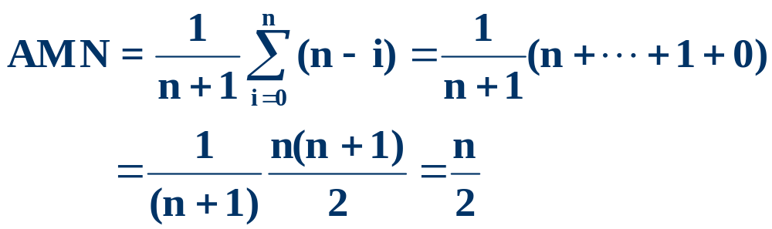
0 1 2 3 4 5 6 7
L.elem
25 34 57 16 48 09 63 ……
i=4
插入 x
50
0 1 2 3 4 5 6 7
L.elem
50
25 34 57 50 16 48 09 63 ……
101-<number>

Slide 29
表项的删除
bool Delete ( SeqList& L, int i, ElemType& x ) {
//在表中删除第 i 个元素，通过 x 返回其值
if ( i > 0 && i <= L.length ) {
x = L.elem[i-1]; L.length--;
for (int j = i-1; j <= L.length; j++)
L.elem[j] = L.elem[j+1];
return 1; //成功删除
}
return 0; //表中没有 x
}
101-<number>

Slide 30
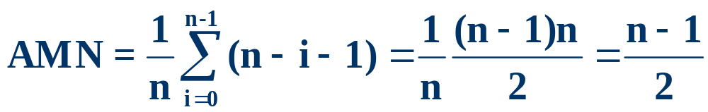
表项的删除
0 1 2 3 4 5 6 7
25 34 57 50 16 48 09 63 ……
L.elem
16
删除
0 1 2 3 4 5 6 7
L.elem
25 34 57 50 48 09 63 ……
平均移动元素个数AMN
101-<number>

Slide 31
§2.3 线性表的链式存储
目录
§2.1 线性表的定义与运算
§2.2 线性表的顺序存储—顺序表
§2.3 线性表的链式存储---线性链表
循环链表和双向链表
§2.4 线性表的应用举例----多项式的表示与实现

Slide 32
§2.3 线性表的链式存储
（1）顺序存储的优点：
可以随机存取表中任意一个元素；
存储位置可以用公式：B+(i-1)*d 计算；
节约存储空间。
（2）顺序存储的缺点：
对顺序表作插入、删除时需要通过移动大量的数据元素，影响了运行效率。
线性表预先分配空间时，必须按最大空间分配，存储空间得不到充分的利用。
表的容量难以扩充（对有些高级语言而言）。

Slide 33
§2.3 线性表的链式存储
§2.3 线性表的链式存储
2.3.1 线性链表---单链表
2.3.2 循环链表
2.3.3 双向链表
2.3.4 静态链表

Slide 34
§2.3 线性表的链式存储
2.3.1 线性链表
特点：用一组可能连续，也可能不连续的任意存储单元存放线性表中的数据元素。
（1）用一组任意的存储单元存储线性表的数据元素。
（2）单链表的每个结点由一个数据域和一个指针域组成：
结点中存放数据元素信息的域称为数据域；存放其后继地址的域称为指针域。
data
next
数据域
指针域(附加空间)

Slide 35
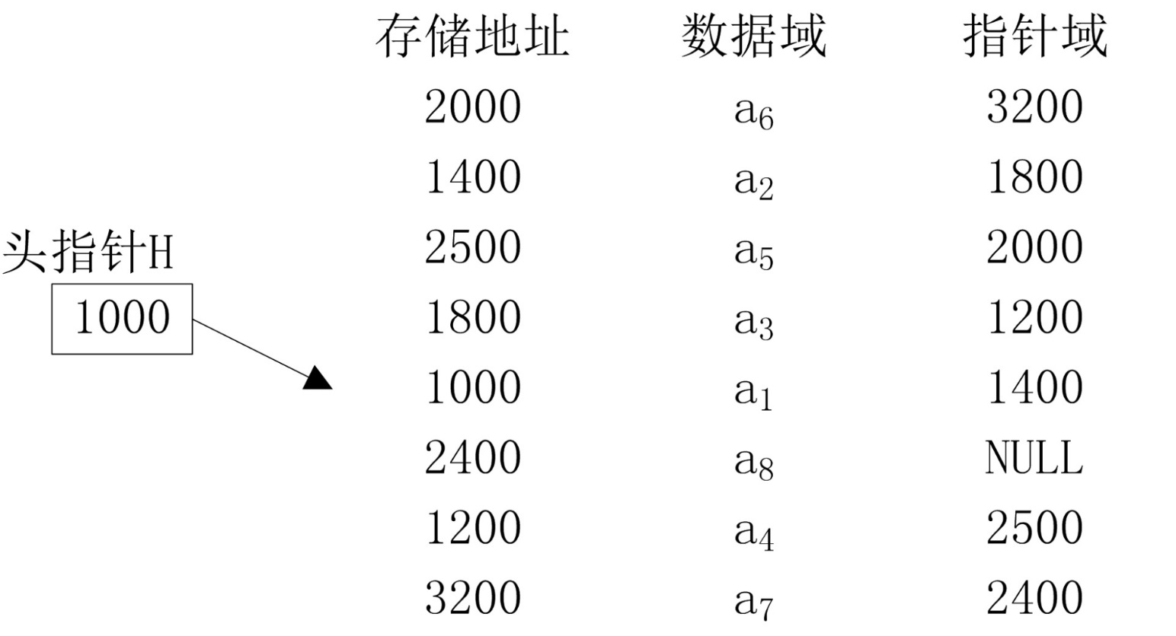
§2.3 线性表的链式存储
（3）单链表的存取必须从头指针开始
如线性表（a₁,a₂,a₃,a₄,a₅,a₆,a₇,a₈）对应的链式存储结构如图2-6所示。
第一个结点的地址1000放到一个头指针变量（如H）中，最后一个结点指针域必需置空。
从第一个结点的地址开始，顺着指针依次找到每个结点
  结点可以连续，可以不连续存储
  结点的逻辑顺序与物理顺序可以不一致
  表可扩充
first
a₁
a₂
a₃
a₄
a₅
∧

Slide 36
§2.3 线性表的链式存储
2. 关于头指针、头结点和开始结点
（1）头指针——指向链表中第一个结点（头结点或无头结点时的开始结点）的指针。
（2）头结点——在开始结点之前附加的一个结点。
（3）开始结点——在链表中，存储第一个数据元素（a₁）的结点。
3. 结点的描述
单向链表由一个个结点构成，在C（或C++）中可以用“结构体指针”来描述。
typedef struct linknode // 定义结点的结构体
{ datatype data;
struct linknode *next;
} LinkNode，*LinkList; // 定义结点类型LinkNode，
// 定义结点指针类型LinkList

Slide 37
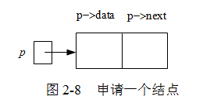
§2.3 线性表的链式存储
typedef struct Linknode // 定义结点的结构体
{ datatype data;
struct linknode *next;
} LinkNode，*LinkList; // 定义结点类型LinkNode，
// 定义结点指针类型LinkList
LinkNode *p；
p=new LinkNode;
申请一块LinkNode类型的存储单元的操作，并将其地址赋值给变量p
指向LinkNode结点的指针，
相当于 Linknode * L;
L=NULL 空表
L：第一结点的指针
LinkList L；
data
next
delete (p) 则表示释放p所指的结点;C语言中用free(p)释放p指向的结点

Slide 38
§2.3 线性表的链式存储
结点的类型定义：
typedef struct linknode {
datatype data ;
struct linknode *next ;
} LinkNode, *LinkList;
LinkNode --- 结构体的类型名
LinkList --- 结构体指针的类型名，专门用来说明头指针变量
LinkNode *p; LinkList L;
data
next

Slide 39
§2.3 线性表的链式存储
L(头指针)
a₁
a₂
…
a_{i}
a_{i+1}
…
a_{n}
∧
只有我与众不同
不带头结点的单链表
空表：L==NULL
L(头指针)
头结点(附加的结点)
a₁
a₂
…
a_{i}
…
a_{n}
∧
L
带头结点的单链表
空表：L->next==NULL
∧

Slide 40
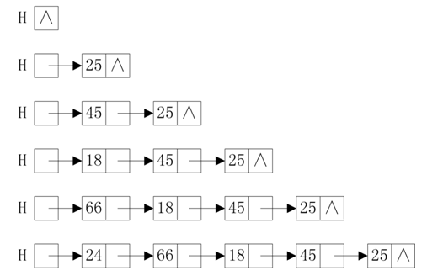
§2.3 线性表的链式存储
2-3-2 线性表上基本运算的实现
1.建立线性链表
（1）在链表的头部建立线性表的算法：
图2-9 在头部插入建立单链表图

Slide 41
§2.3 线性表的链式存储
LinkNode *CreateLinkList() // 建立线性链表
{ LinkNode *head,*p,*s;
int x;
int z=1,n=0; // n用来记录表长
head=NULL; // 初始化头指针为空
printf("\n\t\t建立一个线性表");
printf("\n\t\t说明：请逐个输入整数，结束标记为"-1"！\n");
while(z)
{ printf("\t\t输入：");
scanf("%d",&x);
if (x!=-1) // 输入"-1"完成建立
{ s=new LinkNode;
n++; // 插入一个结点，结点数n增加1
s->data=x;
s->next=head;
head=s; }
else z=0; // 输入循环结束
}
return head; //返回创建链表的头指针
}
动画演示

Slide 42
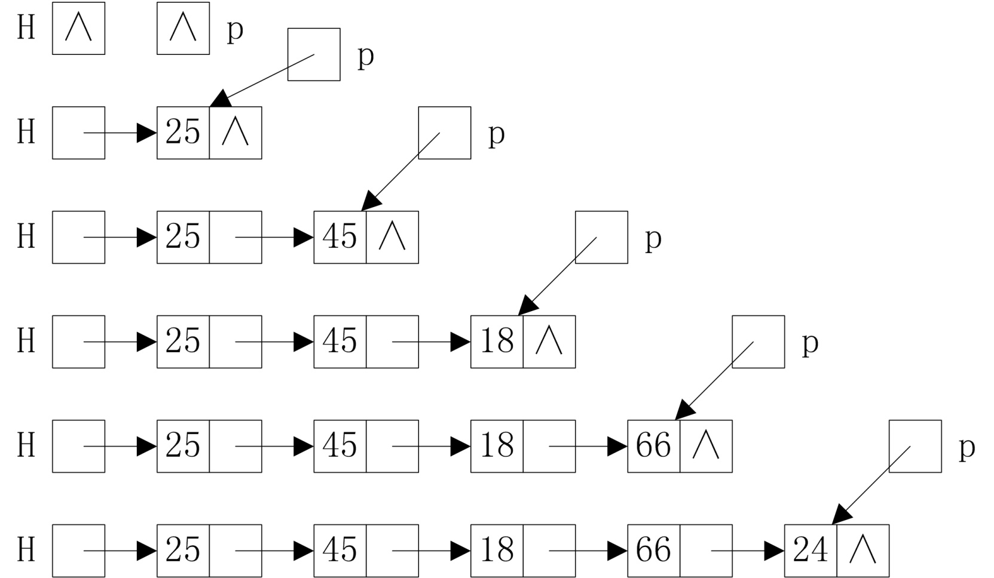
§2.3 线性表的链式存储
（2）在链表的尾插入结点建立线性表
初始状态：头指针H=NULL，尾指针p=NULL; 按线性表中元素的顺序依次读入数据元素，不是结束标志时，申请结点，将新结点插入到p所指结点的后面，然后p指向新结点。

Slide 43
§2.3 线性表的链式存储
LinkNode * CreateLinkList2()
{ LinkNode*head,*p,*s;
int x;//链表结点需要存入的数据变量
int z=1,n=0;//n表示结点数量
head=NULL;
p=head;
printf("\n\t\t建立一个线性表");
printf("\n\t\t说明：请逐个输入整数，结束标记为-1!\n");
while(z)
{ printf("\t\t输入：");
scanf("%d",&x);
if(x!=1)
{ s=new LinkNode;
s->data=x;
s->next=NULL;
if(!head)head=s; //将构造好的结点插入链表尾部
else p->next=s;
p=s;
n++;//表长加1
}
else z=0;
}
return head;
}

Slide 44
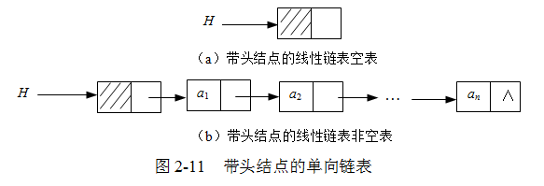
§2.3 线性表的链式存储
为了方便操作，有时在链表的头部加入一个“头结点”，头结点的类型与数据结点一致，标识链表的头指针变量L中存放该结点的地址，这样即使是空表，头指针变量L也不为空。头结点的加入使得上述问题不再存在。
头结点的加入完全是为了运算的方便，它的数据域无定义，指针域中存放的是第一个数据结点的地址，空表时为空，如图2-11(a)所示；非空线性链表如图2-11（b）。

Slide 45
§2.3 线性表的链式存储
2. 求表长
算法思路：设一个移动指针ｐ和计数器n，初始化后，ｐ所指结点后面若还有结点，ｐ向后移动，计数器加1。
(1) 设L是带头结点的线性链表（线性表的长度不包括头结点）
算法如下：
    int LenList1 (LinkList L)
    { LinkNode *p=L; // p指向头结点
    int n=0;
    while (p->next)
    { p=p->next; n++ } // p所指的是第 n 个结点
    return n;
    }

Slide 46
§2.3 线性表的链式存储
（2） 设L是不带头结点的线性链表，算法如下：
    int LenList2 (LinkList L)
    { LinkNode *p=L;
    int n=0;
    if (p==NULL)
    return 0; // 空表的情况
    n=1; // 在非空表的情况下，p所指的是第一个结点;
while (p->next )
    { p=p->next; n++ }
    return n;
    }
上述算法的时间复杂度均为O(n)。
在以后的算法中不加说明则认为线性链表是带头结点的。

Slide 47
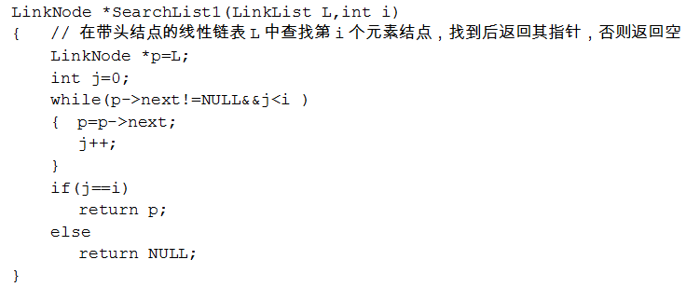
§2.3 线性表的链式存储
3．查找操作
（1）按序号查找 SearchList1(L,i)
算法思路：从链表的第一个元素结点开始，判断当前结点是否是第i个，若是，则返回该结点的指针，否则继续下一个，直到链表结束。若没有第ｉ个结点则返回空。

Slide 48
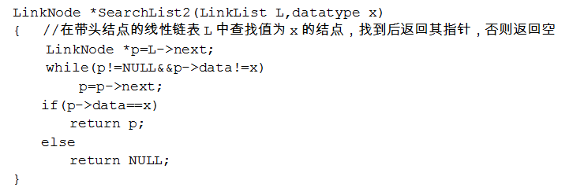
§2.3 线性表的链式存储
（2） 按值查找 SearchList2(L,x)
算法思路：从链表的第一个元素结点开始，判断当前结点其值是否等于 x，若是，返回该结点的指针，否则继续下一个，直到链表结束。若找不到则返回空。算法如下：
以上两个算法的时间复杂度均为O(n)。

Slide 49
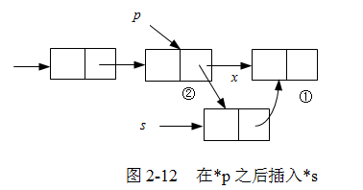
§2.3 线性表的链式存储
4．插入
（1）后插结点：设p指向线性链表中某结点，s指向待插入的值为x的新结点，将*s插入到*p的后面，插入示意图如图2-12。
插入结点操作：
① s->next=p->next;
② p->next=s; // 两个指针的操作顺序不能交换
动画演示

Slide 50
§2.3 线性表的链式存储
（2）前插结点：设p指向链表中某结点，s指向待插入的值为x的新结点，将*s插入到*p的前面，插入示意图如图2-13所示，与后插不同的是：首先要找到*p的前驱*q，然后再完成在*q之后插入*s，设线性链表头指针为L，操作如下：
q
p
1
head
3
2
x
图2-13 在*p之 前插*s

Slide 51
§2.3 线性表的链式存储
与后插不同的是：首先要找到*p的前驱*q，然后再完成在*q之后插入*s，设线性链表头指针为L，操作如下:
    q=L;
    while (q->next!=p)
    q=q->next; // 找*p的直接前驱
    s->next=q->next;
    q->next=s;
后插操作的时间复杂度为O(1)，前插操作因为要找 *p 的前驱，时间复杂度为O(n)；其实我们关心的更是数据元素之间的逻辑关系，所以仍然可以将 *s 插入到 *p 的后面，然后将ｐ->data与s->data交换即可，这样即满足了逻辑关系，也能使得时间复杂度为O(1)。

Slide 52
§2.3 线性表的链式存储
（3）插入运算 InsertList(i,x) 算法思路
① 找到第i个结点，若不存在则结束，若存在继续下一步；
② 申请一个新结点，并赋值；
③ 将新结点插入。
void InsertList(LinkList head,int i,char x) // 插入结点元素
{ LinkNode *s,*p;
p=head;
int j=0;
while(p!=NULL && j<i) // 找插入位置i
{ j++; p=p->next; } // 后移指针
if (p!=NULL)
{ s=new LinkNode;
s->data=x; // 插入结点
s->next=p->next; // 修改指针
p->next=s;
n++; } // 表的长度加1
else
printf("\n\t\t线性表为空或插入位置超出! \n");
}
这个算法的时间复杂度为O(n)。

Slide 53
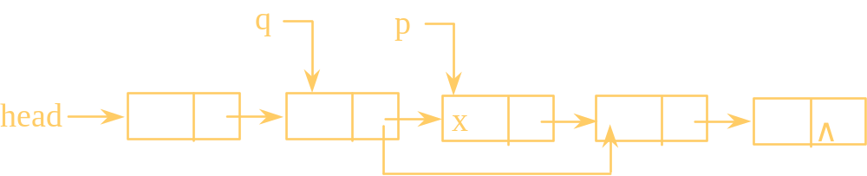
§2.3 线性表的链式存储
5．删除
（1）删除结点：设p指向线性链表中某结点，删除*p。操作示意图如图2-14所示。
图2-14 删除*P
通过示意图可见，要实现对结点*p的删除，首先要找到*p的前驱结点*q，然后完成指针的操作即可。指针的操作由下列语句实现：
q->next=p->next;
delete (p);
动画演示

Slide 54
§2.3 线性表的链式存储
显然找*p前驱的时间复杂度为O(n)。
若要删除*p的后继结点(假设存在)，则可以直接完成：
s=p->next;
p->next=s->next;
delete(s);
该操作的 时间复杂度为O(1) 。
（2）删除运算的算法思路
① 如果链表为空，则不能进行删除操作；
② 查找值为x的结点，并得到其先驱结点；
③ 将值为x的结点从链表中删除。
算法如下：

Slide 55
§2.3 线性表的链式存储
LinkList DeleteList(LinkList head,char x)
{ LinkNode *p,*q;
if (head==NULL)
{ printf("\t\t单链表为空！\n");
return head;
}
if (head->next==NULL)
{ if (head->data!=x) // 只有一个结点，并且不是待删结点
{ printf("\t\t未找到待删除的结点！");
return head; }
else // 只有一个结点，并且是待删结点
{ delete head; // 释放被删除结点的空间
return NULL; }
}
q=head;
p=head->next;

Slide 56
§2.3 线性表的链式存储
while(p!=NULL&&p->data!=x) // 查找待删除结点
{ q=p; p=p->next; }
if (p!=NULL)
{ q->next=p->next;
delete p;
n--;
printf("\t\t %c已经被删除！",x);
}
else
printf("\t\t未找到待删除的结点！\n");
}
算法的时间复杂度为O(n)。
通过上面的学习我们可知：
( 1 ) 在线性链表上插入、删除一个结点，必须知道其前驱结点。
( 2 ) 线性链表不具有按序号随机访问的特点，只能从头指针开始一个个顺序进行。

Slide 57
§2.3 线性表的链式存储
2-3-3 循环链表
1．特点
将线性单链表中最后一个结点的指针域指向头结点，整个链表头尾结点相连形成一个环就构成了单循环链表。如图2-15所示。
a₁
…
H
H
a_{n}
（a）非空表
（b）空表
2-15 带头结点的单循环链表

Slide 58
§2.3 线性表的链式存储
2．在循环链表上的操作
循环链表上的操作和非循环链表上的操作基本相同，差别在于算法中循环条件不是判断指针是否为空，即
（p->next= =NULL）；
而是判断指针是否为头指针： p->next= =head;
3．在循环链表中设尾指针可以简化某些操作
线性链表只能从头结点开始遍历整个链表，而对于单循环链表则可以从表中任意结点开始遍历整个链表，不仅如此，有时对链表常做的操作是在表尾、表头进行，此时可以改变一下链表的标识方法，不用头指针而用一个指向尾结点的指针T来标识，可以使得操作效率得以提高。当知道其尾指针T后，其另一端的头指针是T->next->next（表中带头结点），仅改变两个指针值即可，其运算时间复杂度为O(1)。

Slide 59
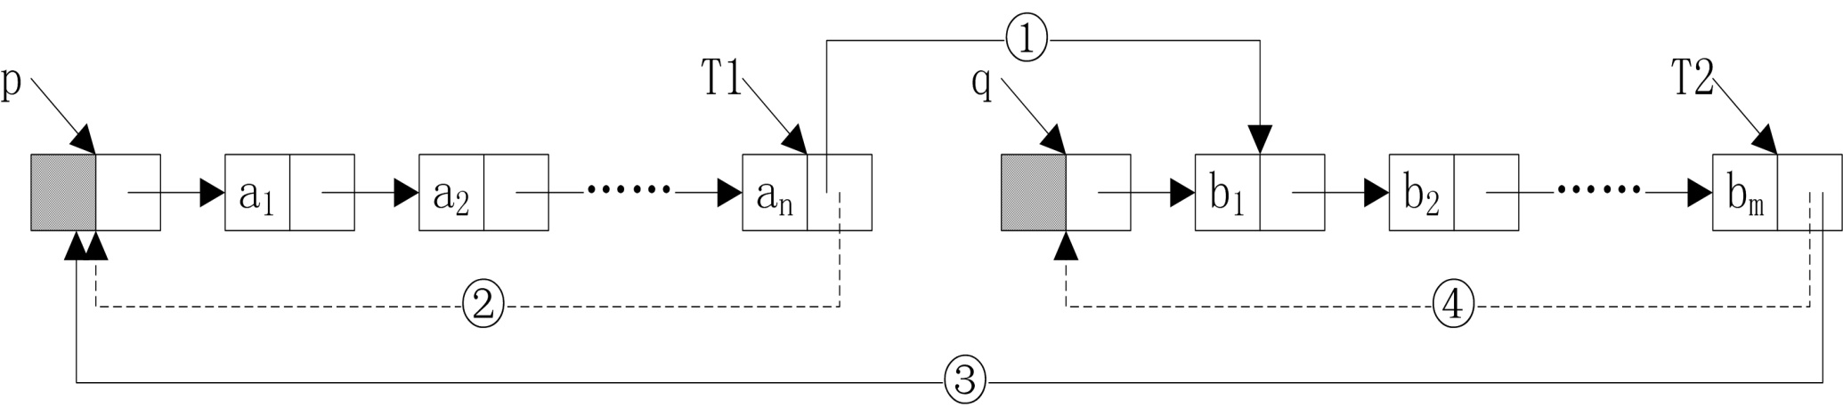
§2.3 线性表的链式存储
例如：对两个单循环链表H1 、H2的连接操作，是将H2的第一个数据结点接到H1的尾结点，如用头指针标识，则需要找到第一个链表的尾结点，其时间复杂度为O(n)，而链表若用尾指针T1 、T2来标识，则时间复杂度为O(1)。操作如下：
p= T1 –>next; // 保存T1 的头结点指针
q= T2–>next; // 保存T2 的头结点指针
T1->next=q->next; // 两个链表头尾连接，建立链接①的同时链接②自动断开
free (q); // 释放T2的头结点，也可用 delete (q)
T2->next=p; // 重新构成循环链表，建立链接③的同时链接④自动断开
图2-16 两个用尾指针标识的单循环链表的连接

Slide 60
§2.3 线性表的链式存储
4. 关于存储密度
（1）存储密度是指结点数据本身所占的存储空间和整个结点结构所占的存储空间之比。即：
顺序表的存储密度等于1，而链表的存储密度小于1。
（2）采用链式存储比采用顺序存储占用更多的存储空间，是因为链式存储结构增加了存储其后继结点地址的指针域。
（3）存储空间完全被结点值占用的存储方式称为紧凑存储；否则称为非紧凑存储。显然，顺序存储是紧凑存储，而链式存储是非紧凑存储。存储密度d值越大，表示数据结构所占的存储空间越少。
结点数据占的存储位
存储密度
d
=
整个结点实际分配的存储位

Slide 61
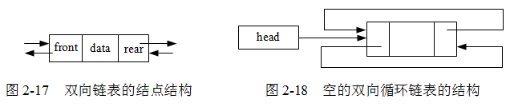
§2.3 线性表的链式存储
2-3-4 双向链表
1．单向链表的缺点
单向链表只能顺指针往后寻找其它结点。若要寻找结点的前驱，则需要从表头指针出发。克服上述缺点可以采用双向链表。
2．双向链表
双向链表由一个数据域和两个指针域组成。
（1）结点的结构如图2-17所示。
（2）空的双向循环链表如图2-18所示。

Slide 62
§2.3 线性表的链式存储
（3）非空双向循环链表如图2-19所示。
A
B
C
D
head
图2-19 非空双向循环链表
3．双链表的C（或C++）语言描述
struct cdlist
{ datatype data; //结点数据
struct cdlist *front; //指向先前结点的指针
struct cdlist *rear; } //指向后继结点的指针

Slide 63
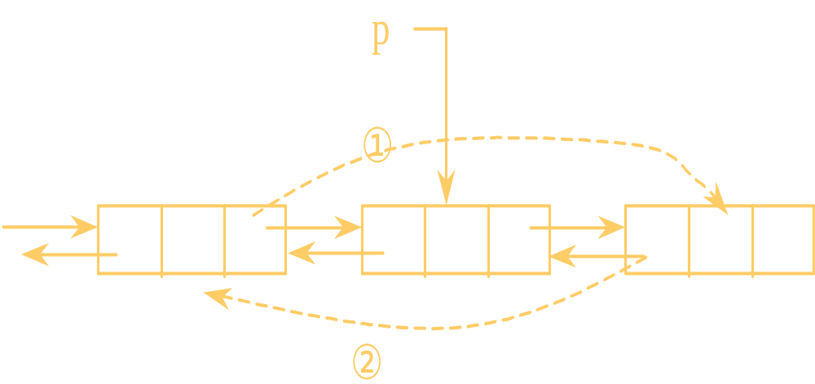
§2.3 线性表的链式存储
4．双链表的操作
（1）删除结点（见图2-20）
① p->front->rear=p->rear;
② p->rear->front=p->front;
③ delete p;

Slide 64
§2.3 线性表的链式存储
（2）插入结点（见图2-21）
q
④
③
①
②
P
① p->frony=q;
② p->rear=q->rear;
③ q->rear->front=p;
④ q->rear=p;

Slide 65
线性表的基本运算在单链表上的实现（有头结点）：
§2.3 线性表的链式存储---有头结点
初始化空链表：
Status InitList ( LinkList &L ) {
//L是带头结点的单链表的头指针
L=(Lnode *)malloc(sizeof(LNode)) //申请头结点
if(!L) exit(OVERFLOW);
L->next=NULL;
return OK;
}
L
∧

Slide 66
§2.3 线性表的链式存储---有头结点
查找操作（按序号查找，按值查找两种方式）
Status SearchList (LinkList L, int i, ElemType &e) {
//L是带头结点的单链表，读L的第i个元素，用e返回其值
p=L->next; j=1; //指针p指向a1
while(p && j<i){p=p->next; j++;} //指针p右移i－1次
if(!p||j>i)return ERROR; //i非法 !p--i太大,j>i--i太小
e=p->data;
return OK；
} //GetElem O(n)
不能根据i算出ai的地址直接读，只能从头结点开始一个一个向后摸。这是一种随机存储，顺序存取的结构。
L
a₁
…
a_{i－1}
a_{i}
…
a_{n}
∧

Slide 67
§2.3 线性表的链式存储
求表长：
int ListLength ( LinkList L ) { //L是带头结点的链表
// L是带头结点的单链表
p=L->next; n=0;
while(p) {n++; p=p->next;}
return (n);
} //ListLength O(n)
L
p
a₁
…
a_{i－1}
a_{i}
…
a_{n}
∧

Slide 68
§2.3 线性表的链式存储---有头结点
插入操作：
1. 指针p从头结点开始，“摸”到a_{i-1;}
2. 检查i的合法性;
3. 为新结点申请空间s;
4. 修改指针：s->next=p->next; p->next=s;
p
e
L
a₁
…
a_{i－1}
a_{i}
…
a_{n}
∧
e
s

Slide 69
§2.3 线性表的链式存储---有头结点
Status ListInsert( LinkList L, int i, ElemType e ) {
// L是带头结点的单链表,在ai之前插入新结点e
p=L; j=0; //p指向头结点，j是计数器
while(p && j<i-1){ p=p->next; j++; } //令p指向ai-1
if (!p || j>i-1) return ERROR; //i非法
s=(LNode*)malloc(sizeof(Lnode));
s->data=e;
s->next=p->next; p->next=s; //修改指针
return OK;
} // ListInsert O(n)
特点：不需要大量移动元素，只需修改指针。虽然时间复杂度也是O(n)，但时间是消耗在指针运动上。

Slide 70
§2.3 线性表的链式存储---不带头结点
Status ListInsert( LinkList &L, int i, ElemType e ) {
// L是不带头结点的单链表,在ai之前插入新结点e
if（i<=0) return ERROR; //i太小，非法
if(i==1){ //查在第一个结点前
s=new Lnode; s->data=e; s->next=L; L=s;}
else {
p=L; j=0; //p指向头结点，j是计数器
while(p && j<i-1){p=p->next; j++;} //令p指向ai-1
if(!p) return ERROR; //i太大，非法
s=new Lnode；s->data=e;
s->next=p->next; p->next=s; } //修改指针
return OK;
} // ListInsert O(n)

Slide 71
§2.3 线性表的链式存储---不带头结点
Status ListInsert1( LinkList &L, LNode *p, LNode *s ) {
//L是不带头结点的单链表,将s所指的结点插在p所指的结点之前
if(!L) return ERROR; //L是空表
if(p==L){ //*p是首元结点，特殊处理
s->next=L; L=s; }
else {
q=L;
while(q->next && q->next!=p) q=q->next; // if(q->next==NULL) return ERROR; //p不存在
s->next=p; q->next=s; //修改指针
} //else
return OK;
} // ListInsert1 O(n)

Slide 72
§2.3 线性表的链式存储---有头结点
删除操作:
指针p从头结点开始，“摸到”ai-1;
修改指针域：
q=p->next; p->next=q->next; free(q);
L
p
q
a₁
…
a_{i－1}
a_{i}
a_{i+1}
…

Slide 73
§2.3 线性表的链式存储---有头结点
Status ListDelete( LinkList L, int i, ElemType &e ) {
// L是带头结点的单链表,删除ai，用参数e被删结点的值
p=L; j=0; //p指向头结点，j是计数器
while(p && j<i-1){p=p->next; j++;} //p指向a_{i-1}
if (!p || j>i-1) return ERROR; // i非法
q=p->next; e=q->data;
p->next=q->next; free(q); //修改指针
return OK;
} // ListInsert O(n)
特点：也不需要大量移动元素，只需修改指针。时间复杂度也是O(n)，是消耗在指针运动上。

Slide 74
2-3-2 线性表上基本运算的实现
1.建立线性链表
§2.3 线性表的链式存储---有头结点
两种处理方法：(以带头结点的单向链表为例）
(1). 头插法： 插入点始终在表头位置，被插元素总是新的表头（逆序创建）；
(2). 尾插法： 插入点始终在表尾位置，被插元素总是新的表尾（正序创建） 。

Slide 75
头插法建单链表
§2.3 线性表的链式存储
插入a1
操作简单，但链表
结点的排列次序刚
好与输入次序相反
L
初态：
∧
L
插入a₂
插入了a1后:
a₁
∧
L
插入…an
插入了a2后:
a₂
a₁
∧
L
插入了an后:
a_{n}
…
a₂
a₁
∧

Slide 76
§2.3 线性表的链式存储
s
e
L
a_{n}
…
a₂
a₁
∧
头插时执行的语句：
(1) s->next=L->next；
(2) L->next=s；

Slide 77
§2.3 线性表的链式存储
头插法算法：
void Head_Insert( LinkList &L ) {
//从键盘输入结点，按头插法创建带头结点的单链表L
L=new LNode; //申请头结点
L->next=NULL;
scanf(&e); //从键盘输入一个结点
while(e != EndMark){ //EndMark是某个结束标志
s=new LNode; //申请新结点
s->data=e;
s->next=L->next; L->next=s; //插入链表
scanf(&e); //继续读
} //end while
} //end Head_Insert;
L
∧
L
a₁
∧

Slide 78
尾插法建单链表
§2.3 线性表的链式存储
需要增设一个尾指针r，
操作的方便程度不如头
插法。但链表的顺序与
输入顺序一致。
L
r
插入a1
初态：
∧
L
r
插入a₂
插入了a1后:
a₁
∧
L
r
插入…an
插入了a2后:
a₁
a₂
∧
L
r
插入了an后:
a₁
a₂
…
a_{n}
∧

Slide 79
§2.3 线性表的链式存储
L
r
s
a₁
…
a_{n-1}
a_{n}
∧
e
∧
尾插时执行的语句：
(1) s->next=NULL
r->next=s
r=s

Slide 80
§2.3 线性表的链式存储
尾插法算法：
void Tail_Insert( LinkList &L ) {
//从键盘输入结点，按尾插法创建带头结点的单链表L
L=new LNode; L->next=NULL; //定义头结点
r=L; //r是L的尾指针
scanf(&e); //从键盘输入一个结点
while(e != EndMark){ //EndMark是某个结束标志
s=new LNode; //申请新结点
s->data=e;
s->next=NULL; r->next=s; r=s; //插入链表
scanf(&e); //继续读
} //end while
} //end Tail_Insert;

Slide 81
§2.3 线性表的链式存储
逆置单链表
方法1：用头插法重组单链表
L
p
a1
a2
a3
a4
∧
∧
a1
∧

Slide 82
§2.3 线性表的链式存储
void ReverseLinkList1 ( LinkList L ) {
// L是带头结点的单链表。用头插法逆置L
p=L->next; //p指向a1
L->next=NULL; //剥离头结点
while (p) { q=p->next ; //用辅助指针q“拽住”p的后继
p->next=L->next ; L->next=p ; //将p头插在L中
p=q ;
}
} //ReverseLinkList1

Slide 83
§2.3 线性表的链式存储
方法2：将所有结点的next指针逆转
void ReverseLinkList2 ( LinkList L ) {
// L是带头结点的单链表的头指针；p、q、r是三个辅助指针
if ( !L->next ) return; //空表
p=L->next; q=p->next;
p->next=NULL; //a1的next置空指针，剥离头结点
while (q) { r=q->next ;
q->next=p ; //将q->next指向q的前驱
p=q ; q=r ;
}
L->next=p;
} //ReverseLinkList1

Slide 84
§2.3 线性表的链式存储
2.3.1 单链表
2.3.2 循环链表
2.3.3 双向链表
2.3.4 静态链表

Slide 85
2.3.2 循环链表
§2.3 线性表的链式存储
在普通单链表中，从某个结点开始，沿着向后链，不能遍历完线性表的全部结点。
head
p
…
a₁
a₂
a_{n-1}
a_{n}
∧
单链表

Slide 86
§2.3 线性表的链式存储
head
…
a₁
a₂
a_{n-1}
a_{n}
∧
单链表
head
p
…
a₁
a₂
a_{n-1}
a_{n}
带头结点的循环单链表
head
…
a₁
a₂
a_{n-1}
a_{n}
不带头结点的循环单链表

Slide 87
§2.3 线性表的链式存储
在循环单链表中，从任意一个结点出发，沿着向后链能够访问到表中的所有元素；
对循环链表的操作与普通单链表基本相同，只是判表空和判断表尾元素的条件有所不同:
判断表尾：p->next == head
判断表空：head->next == head

Slide 88
§2.3 线性表的链式存储
p
head
…
a₁
a₂
a_{n-1}
a_{n}
空表：head->next==head
表尾结点：p->next==head
head
head
p
…
a₁
a₂
a_{n-1}
a_{n}
空表：head==NULL
表尾结点：p->next==head

Slide 89
§2.3 线性表的链式存储
head
…
a₁
a₂
a_{n-1}
a_{n}
用头指针引导的循环单链表
能直接访问表头，但不能直接访问表尾
rear
…
a₁
a₂
a_{n-1}
a_{n}
用尾指针引导的循环单链表
头结点：rear->next
结点a_{n}：rear
结点a₁: rear->next->next
这种循环链表真不错，访问表头和表尾都很方便

Slide 90
§2.3 线性表的链式存储
例：将两个循环单链表合并成一个循环单链表
Ra
…
a₁
a₂
a_{n-1}
a_{n}
q
…
b₁
b₂
b_{m-1}
b_{m}
void connect( LinkList &Ra, LinkList Rb ) {
q=Rb->next;
Rb->next=Ra->next; Ra->next=q->next; Ra=Rb;
free(q); }
Rb

Slide 91
§2.3 线性表的链式表示和实现
§2.3 线性表的链式存储
2.3.1 单链表
2.3.2 循环链表
2.3.3 双向链表

Slide 92
2.3.3 双向链表
§2.3 线性表的链式存储
在单链表中，通过向后链可以直接访问一个结点的后继，但是不能直接访问到一个结点的前驱，只能从头结点开始逐个向后摸。为了能直接访问前驱，可以在每个结点上增加一个指向前驱的指针域prior。
prior
data
next
指向前驱
指向后继

Slide 93
§2.3 线性表的链式存储
双向链表的结点类型定义：
typedef struct DuLNode {
ElemType data;
struct DuLNode *prior;
struct DuLNode *next;
} DuLNode, *DuLinkList;
prior
data
next

Slide 94
§2.3 线性表的链式存储
L
双向链表
…
∧
a₁
a₂
a₃
…
a_{n}
∧
对称性：p->next->prior == p->prior->next == p
双向循环链表
L
p
…
a₁
a₂
a₃
…
a_{n}
L
空表：L->next == L;
L->prior == L;

Slide 95
§2.3 线性表的链式存储
对双向链表而言，大部分操作与单链表差不多，只是插入和删除操作的差别比较大。

Slide 96
§2.3 线性表的链式存储
p
插入操作：
a_{i-1}
a_{i}
a_{i+1}
2
3
4
1
修改指针的语句：
1. s->next=p;
2. s->prior=p->prior;
3. p->prior->next=s;
4. p->prior=s
e
s

Slide 97
§2.3 线性表的链式存储
删除操作：
p
a_{i-1}
a_{i}
a_{i+1}
修改指针的语句：
p->prior->next=p->next;
p->next->prior=p->prior;
free(p)

Slide 98
§2.3 线性表的链式存储
typedef struct LNode { //结点类型
ElemType data;
struct LNode *next;
} *Link, *Position; //Link用来说明头指针
//Position用来说明普通指针变量
typedef struct LNode { //链表类型
Link head，tail； //头指针和尾指针
int len； //表长
} LinkList;

Slide 99
§2.3 线性表的链式存储
初始化空表：
Status InitList ( LinkList &L ) {
L.head=L.tail=(Link) malloc ( sizeof( struct LNode ) );
if ( !L.head ) return OVERFLOW;
L.head->next = NULL;
L.len = 0;
return OK;
}
∧
L
0
head
tail
len

Slide 100
§2.4 有序表
§2.4有序表
举例：在有序顺表L中插入新结点，使得L仍然有序
void OrderInsert( SqList L, ElemType x ) {
//L非递减有序的顺序表，插入新元素x，使L仍然有序
i=L.length-1; //i指向表尾元素
while(i>=0 && x<L.elem[i]) {
L.elem[i+1]=L.elem[i]; //大于x的元素右移
i--;
} //while
L.elem[i+1]=x; L.length++;
} //OrderInser

Slide 101
§2.4 有序表
举例：在有序单链表L中插入新结点，使得L仍然有序：
void OrderInsert( LinkList L, ElemType e ) {
//L是带头结点且非递减有序的单链表，插入新元素e，使L仍然有序
p=L;
while(p->next!=NULL && p->next->data<e)
p=p->next; //找插入位置
s=(LNode *)malloc(sizeof(LNode));
s->next=p->next; s->data=e;
p->next=s;
} //OrderInsert O(n)

Slide 102
§2.4 有序表
举例：求有序顺表L的纯集合
void purge( SqList L) {
//L非递减有序的顺表，删除其中多多余的重复元素
i=-1; j=0; //i指向新表的表尾，j指向当前处理的结点
while(j<L.lenght)
if(j==0 || L.elem[i]!=L.elem[j])
L.elem[++i]=L.elem[j++];
L.length=i+1;
} purge

Slide 103
§2.4 有序表
举例：两个有序顺序表的归并
pa
La | 3 | 5 | 8 | 11
 | 0 | 1 | 2 | 3
pb
Lb | 2 | 6 | 8 | 9 | 11 | 15 | 20
 | 0 | 1 | 2 | 3 | 4 | 5 | 6
pc
Lc
 | 0 | 1 | 2 | 3 | 4 | 5 | 6 | 7 | 8 | 9 | 10
2
3
5
6
8
8
9
11
11
15
20

Slide 104
§2.4 有序表
举例：两个有序单链表的归并
La
pa
3
5
8
11
∧
Lb
pb
2
6
8
9
11
15
∧
pc
Lc

Slide 105
void MergeList(LinkList &La, LinkList &Lb,
LinkList &Lc){
pa=La->next; pb=Lb->next;
Lc=pc=La; Lc->next=NULL;
while(pa&&pb){
if(pa->data<=pb->data){
pc->next=pa; pc=pa; pa=pa->next; }
else {
pc->next=pb; pc=pb; pb=pb->next; }
}//while
if(!pa) pc->next=pa;
else pc->next=pb;
free(Lb);
}

Slide 106
§2.4 有序表
举例：在有序单链表L中插入新结点，使得L仍然有序：
void MergeList( LinkList La, LinkList Lb ) {
//La和Lb是带头结点且非递减有序的单链表，将他们归并成Lc
pa=La->next; pb=Lb->next;
Lc=pc=La; //La的头结点作为Lc的头结点
while(pa && pb)
if(pa->data<=pb>data){
pc->next=pa; pc=pa; pa=pa->next;}
else {
pc->next=pb; pc=pb; pb=pb->next;}
pc->next = pa? pa : pb; delete Lb;
} //OrderInsert O(n)

Slide 107
多项式的表示与实现
第二章 线性表
目录
§2.1 线性表的定义
§2.2 线性表的顺序表示和实现----顺序表
§2.3 线性表的链式表示和实现
§2.4 线性表的应用举例----多项式的表示与实现

Slide 108





多项式的表示与实现
一个一元多项式： 它由n+1个系数唯一确定，在计算机里，它可用一个线性表P来表示：
则两个多项式相加的结果（设m<n）
可用线性表R表示：
一般情况下的一元n次多项式可写成：
对应的线性表表示为：
一元多项式也可以有两种存储表示方法：顺序存储和链式存储

Slide 109
多项式的表示与实现
一元多项式的链式存储结构的定义如下：
typedef struct PNode{
float coef； // 系数
int exp； // 指数
struct PNode *next；
}PNode, *PolyType；

Slide 110
多项式的表示与实现
例：利用线性链表的基本操作来实现一元多项式的加法运算
假设：（1）多项式采用链式存储结构；
（2）多项式A和多项式B相加，“和多项式”C的结点不另外申请存储空间；
（3）指针qa和qb分别指向多项式A和多项式B中当前进行比较的某个结点
运算规则：指数相同，系数相加。有下列三种情况：
（1）qa->exp<qb->exp：取qa指针所指结点插入到“和多项式”链表中去；
（2）qa->exp==qb->exp：系数相加： x=qa->coef+qb->coef
x≠0：修改qa所指结点的系数值，同时释放qb所指结点；
x=0：从多项式A的链表中删除相应结点，并释放指针qa和qb所指结点；
（3）qa->exp>qb->exp：取qb指针所指结点插入到“和多项式”链表中去。

Slide 111
多项式的表示与实现
void Add_Poly(PolyType &A，PolyType &B，PolyType &C)
{ // 对用链式存储结构存储的两个一元多项式A和B进行相加运算，结果放在C中
qa=A->next； qb=B->next；// qa和qb分别指向A和B多项式链表中的第一个结点
C=pre=A； // pre指向qa的前驱；C指向多项式C的头结点
while (qa && qb )
if (qa->exp<qb->exp)
{ pre=qa；qa=qa->next；} // qa指针后移
else if (qa->exp= =qb->exp)
{ x=qa->coef+qb->coef；
if (x) {qa->coef=x；pre=qa；}
else {pre->next=qa->next；free(qa)；} // 删除qa
qa=pre->next；u=qb；qb=qb->next；free(u)；
}
else { u=qb->next； qb->next=qa； pre->next=qb；
pre=qb； qb=u；
} // qb插入在qa之前
if (qb) pre->next=qb； // 连接B多项式的剩余部分
free(B)； // 释放B多项式的头结点
} // Add_Poly

Slide 112
§2.4 有序表
作业：
P40 ----习题2
判断题、填空题、选择题、分析算法功能、程序填空等 做在书本上
算法设计题做在作业本上。

